Slide 1
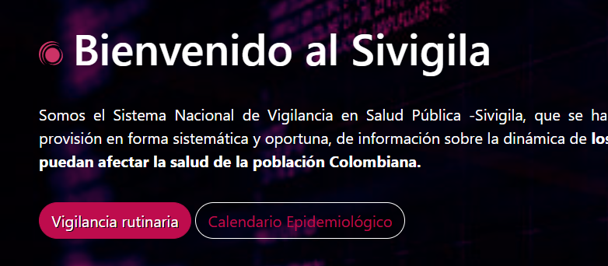
Curso Virtual de la vigilancia epidemiológica de las Intoxicaciones agudas por sustancias químicas
Recolección de datos
Grupo Enfermedades No Transmisibles
Intoxicaciones agudas por sustancias químicas
Dirección de Vigilancia y Análisis del Riesgo en Salud Pública
Agosto 2022 - Versión 1.0

Slide 2
Unidad 4. Notificación al Sivigila
Resultados del aprendizaje
Describir los métodos básicos de recolección de datos y su ingreso al sistema de vigilancia
Describir las limitaciones de los sistemas de información y las formas de mejorar la presentación de informes

Slide 3
Cómo notificar al Sivigila, Colombia
Revisión de protocolo
Definición de caso
Identificar caso: probable o sospechoso
Ingresar al Sivigila
Diligenciar ficha de notificación

Slide 4
Forma de ingreso y reporte al Sivigila
Ingreso en el Sistema
Individual
Colectivo
Reporte
Semanal
Inmediata

Slide 5
Ficha de Notificación
Ficha de Datos complementarios:
se registran los datos específicos del evento de interés en Salud Pública. Este registro cambia según el tipo de evento.
Ficha de Datos Básicos: allí se registran la información y datos personales del paciente, del departamento, UPGD, diagnóstico, entre otros datos.

Slide 6
Identificación del Paciente

Slide 7
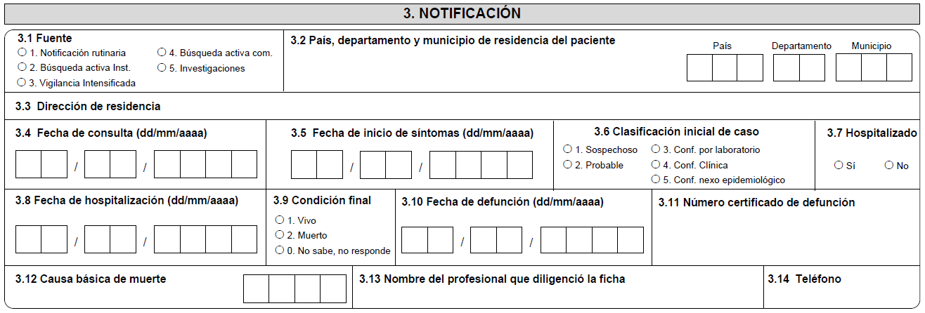
Notificación

Slide 8
Datos Complementarios

Slide 9
Notificación

Slide 10
Papel del Laboratorio
La confirmación por el laboratorio es fundamental para
Establecer con precisión el diagnóstico de la intoxicación de un paciente, idealmente debe usarse siempre que esté disponible
Es obligatoria cuando se trata de un caso probable de intoxicación por licor adulterado con metanol y se recomienda en los casos de intoxicación por fósforo blanco
Confirmar la causa ante situaciones de brote

Slide 11
Limitaciones de los Sistemas de Información
Subregistro, información incompleta
Falta de representatividad de los casos notificados
Falta de oportunidad
Uso inconsistente de las definiciones de caso
¿Cuáles son algunas de las razones de falta de notificación?
¿Cuáles son algunas de las consecuencias de falta de notificación?

Slide 12
¿Cómo mejorar la notificación?
Mejorar el conocimiento (lineamientos, protocolos)
Reducir la carga de información: simplificar los informes, llevar a cabo una vigilancia activa
Hacer seguimiento, llevar a cabo auditorías de datos de las visitas del sitio
Proporcionar informes periódicos de retroalimentación

